Slide 1
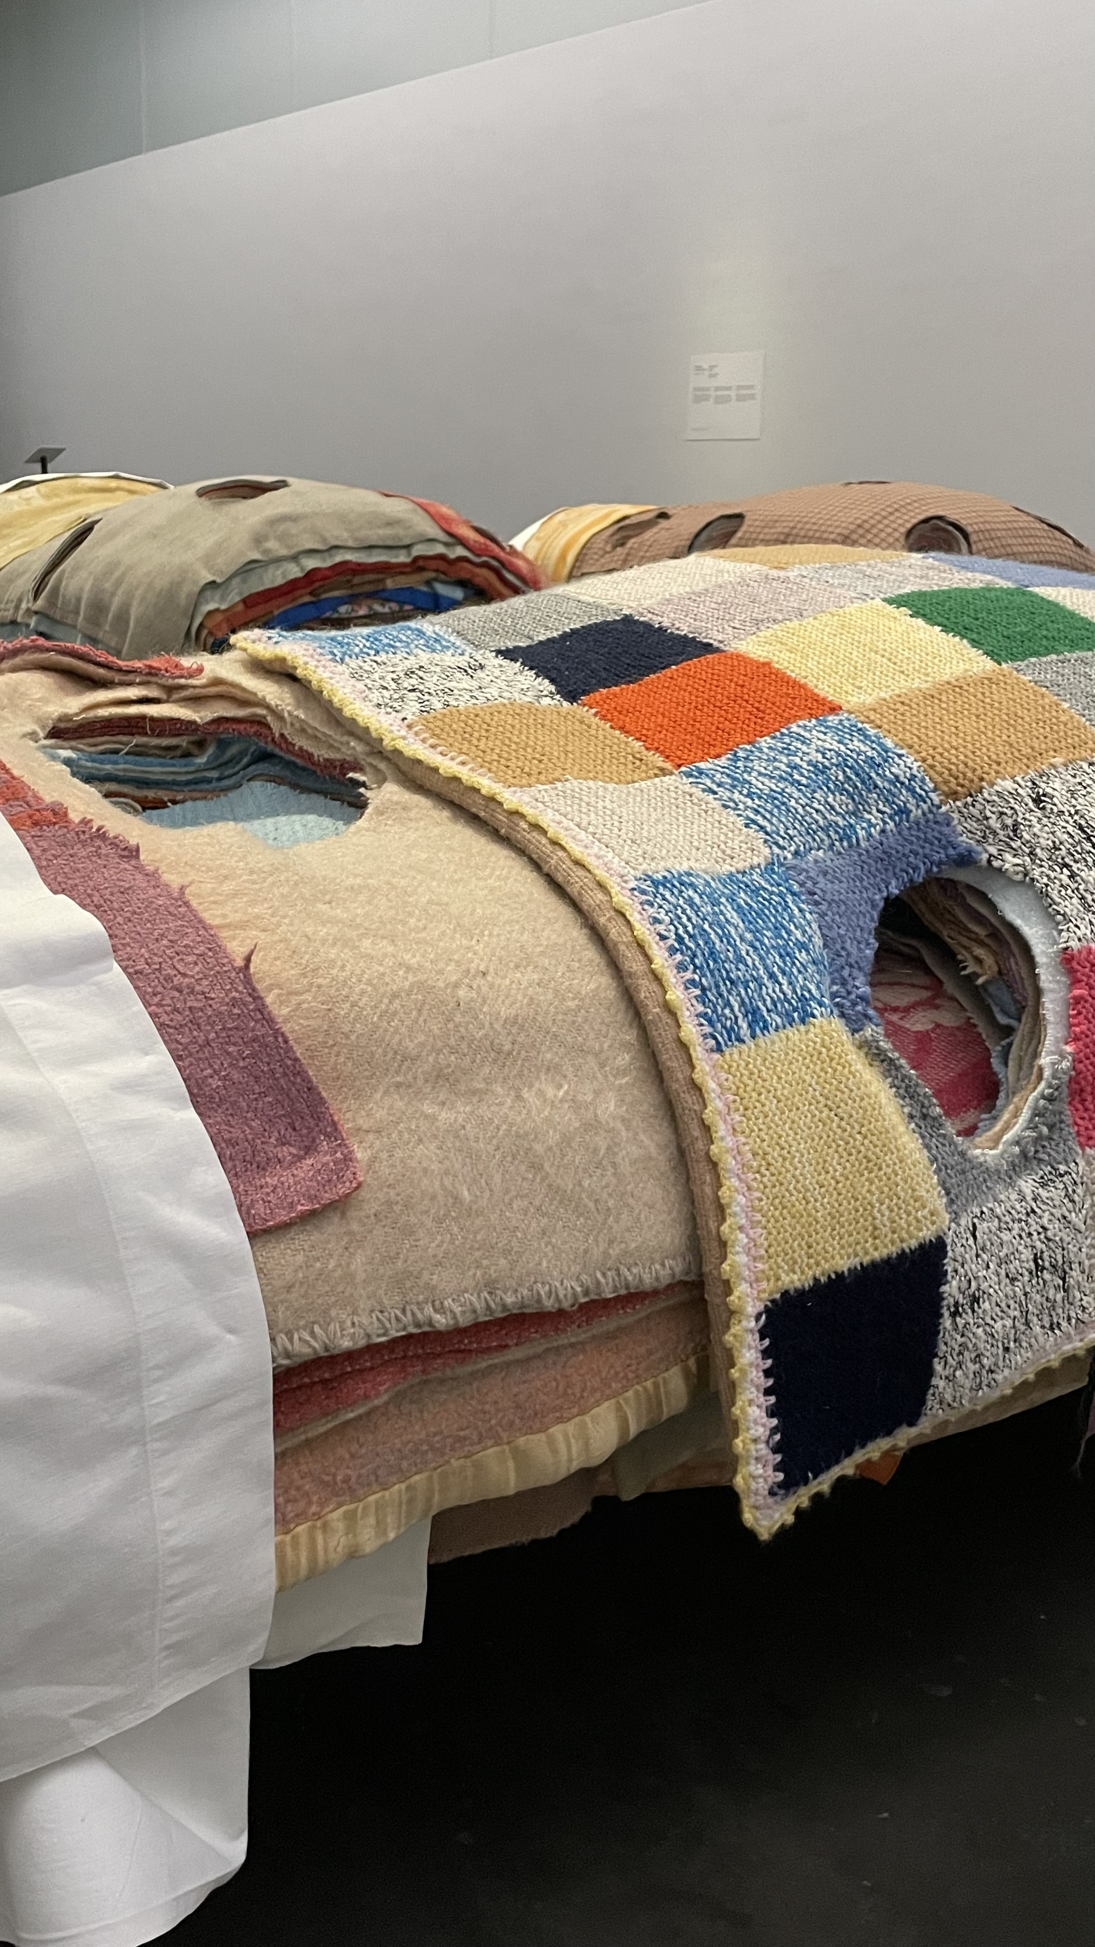
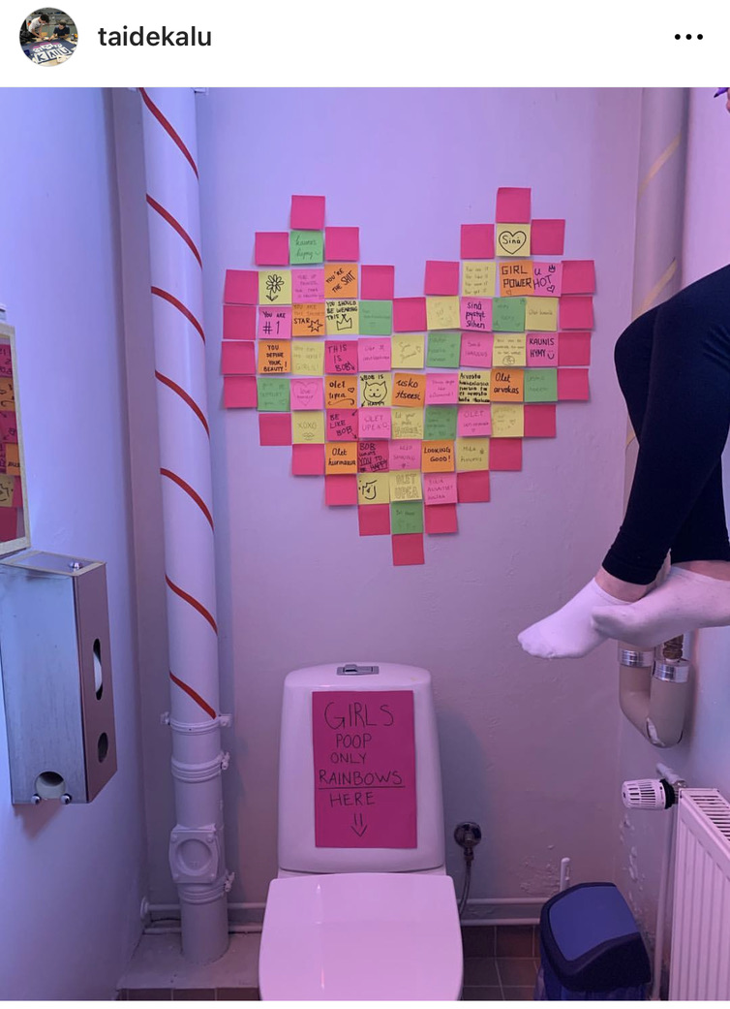
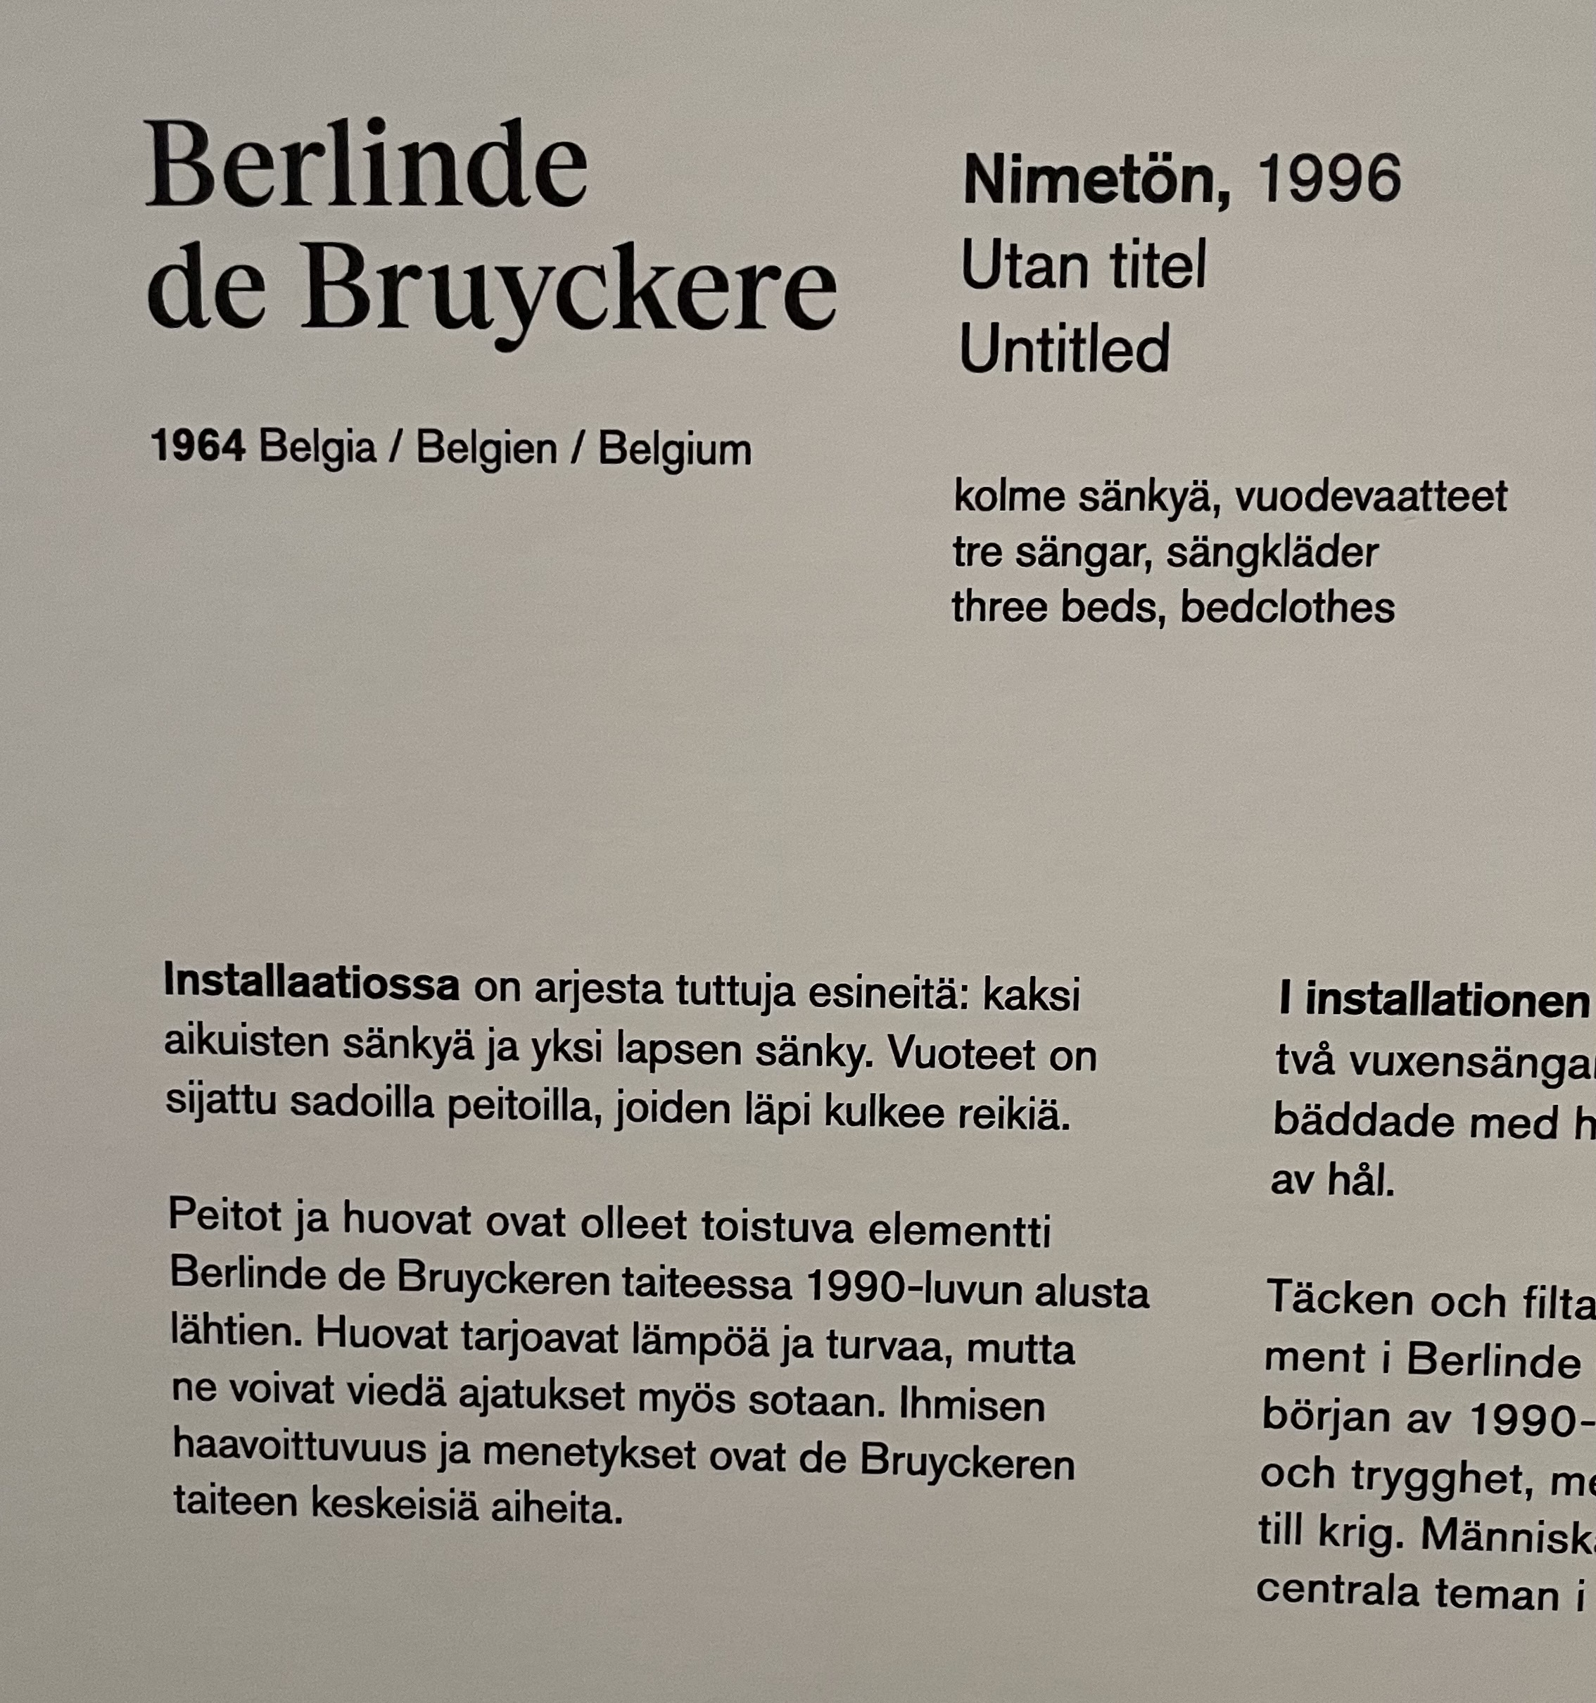
Lempeä ja kriittinen kuvataidekasvatus yhteiskunnallisena toimijana
Piritta Malinen
8.5.2024

Slide 2
8.5. päivän suuntaa antava aikataulu
9.15-10.15 Luento-osuus
10.15-10.30 Tauko
10.30-11.15 Tehtävänanto ja toteutus: tila, keho, materia, aistit – ajatusten herättäjänä
11.15-11.30 Nopea kommentointi harjoitukseen: päällimmäiset ajatukset
11.30-12.30 Lounas
12.30-13.15 Aamupäivän harjoituksen visuaalisen ilmeen mahdollinen viimeistely: kuvien viilailu / taitto / käsittely tms. Henrika Yliriskun videon katsominen omassa aikataulussa.
13.15-13.45 Viime kerran Mini-interventioiden yhteinen ihastelu ja keskustelu (onhan kaikilla ladattuna MyCossa!)
13.45-14.00 Päällimmäisiä ajatuksia lukemistosta itsekseen pohtien / muistellen -> lause lapulle
14.00 – 15.00 Jakaudutaan keskusteluryhmiin lappujen teemoista ja keskustelu
15-15.30 Yhteenveto keskusteluista
15.30- 15.45 Käydään läpi Taideteko –tehtävänanto sekä mahdolliset ryhmiin jakautumiset
15.45 – 17.00 Aamulla keramiikassa olleet toteuttavat aamun tehtävänannon ja palauttavat MyCoon
Katsotaan jossain kohtaa kymmenen minuutin video, Taidekasvatuksen observatorio. Henrika Ylirisku
https://www.facebook.com/share/v/JjSnERMqhR8fDJQC/?mibextid=KsPBc6

Slide 3
Kriittinen pedagogiikka
Taustaa:
Paulo Freire: Sorrettujen pedagogiikka 1960-luvulla
Neil Postman & Charles Weingartner: kumouksellinen opettajuus (Teaching as A Subversive Activity)
Pierre Bourdieu, Basil Bernstein yms.
Kriittiseksi pedagogiikaksi alettiin kutsua suppeampaa rajausta kasvatuksen tutkimuksesta.
Henry A. Giroux
John Dewey
Eri koulukuntia: Frankfurtin koulukunta ja perinteinen sivistysteoria yhdistyneenä marxilaisiin ajatuksiin sekä yhdysvaltalaiset sosiaalisen (re)konstruktionismin teoreetikot, jotka painottivat tiedon ja ymmärryksen rakentumista sosiaalisena konstruktiona.
kaikille yhteisiä ajatuksia yhteiskuntakriittisyys, yhteiskunnallisten merkitysten käsittely, kritiikki vallitsevaa kohtaan (valtasuhteet, käytännöt, katsomukset)
”toisenlaiset käytännöt”
utooppisuus ja toivon pedagogiikka

Slide 4
”Kriittistä kasvatusajattelua yhdistää pyrkimys sellaisiin valistuksellisiin päämääriin, joissa vapauden, solidaarisuuden ja tasavertaisuuden usein keskenään jännitteiset ihanteet kohtaavat toisensa.”
Tomperi, Vuorikoski & Kiilakoski 2005, 13.
”Kasvatuksen eettisenä ehtona on jokaisen ihmisen arvokkuuden, toimijuuden ja vastuuden tunnistaminen.”
”Kriittiseen pedagogiikkaan kuuluu luottamus ihmisten kykyyn saada itse aikaan muutoksia.”
Kenen tarinoita kerrotaan?
Kenen näkökulmasta asioita käsitellään ja esitetään?
Mistä vaietaan?

Slide 5
Kriittiseen pedagogiikkaan vahvasti linkittyvän dialogisuuden haasteet ja mahdollisuudet
( Teoksessa Kenen kasvatus?
Vuorikoski ja Kiilakoski, 2005. s. 309. Dialogisuuden lupaus ja rajat)
Dialogisuutta pidetään monesti eräänlaisena ratkaisuna.
Dialogiseen opetukseen liitetään usein opiskelijakeskeisyys, vastavuoroisuus ja kohtaaminen. -> parhaimmillaan edistää oppimista, ihmisten autonomiaa ja osallistujien keskinäisiä suhteita.
Dialogisuus kyseenalaistaa myös tehokkuuden korostamista: annetaan tilaa ja aikaa myös muulle tekemiselle ja puheelle kuin ennalta on suunniteltu.
Vastadiskurssien mahdollisuus, herättely ajattelemaan.
MUTTA
Huomioitava opetustilanteiden keskinäiset valtasuhteet.
Kuinka koulutuksessa ohjataan pienin ja huomaamattomin vallankäytön menetelmin (tottelemattomuuteen ja kyseenalaistamattomuuteen)?
Kuinka kuitenkin estää kaaoksen syntymistä?
Kuinka rakentaa kyseenalaistava ja kritiikille avoin, mutta kaikille turvallinen ilmapiiri?

Slide 6
Kuinka puheen tavat ottavat haltuun?
Millaista puhetta esimerkiksi oppijoiden taustoista ja tilanteista tarvitaan, milloin ne määrittävät ja muodostavat ennakko-oletuksia?
Ks. Esim. Kenen kasvatus? s. 318
Luokittelu:
”Lahjakkaan suvun vesa.”
”Oppimisvaikeuksinen”
Millainen määrittely ja keskustelu on tarpeellista?
On syytä tietää joistain diagnooseista, terveydellisistä rajoitteista, neuroepätyypillisyyksistä. Vai onko? (Käytännössä on.)
”Kohtaaminen mahdollistuu, jos toiseuden mysteeriä kunnioitetaan.”
”Kohtaaminen tapahtuu, sitä ei ole mahdollista hallita. Mikään opetuksen tai kasvatuksen menetelmä ei takaa tällaista kohtaamista. Kohtaaminen vaatiikin uskallusta ja nöyryyttä.”

Slide 7
Kriittisen pedagogiikan perinne on vahvasti sidoksissa kriittisen AJATTELUUN
kyseenalaistettaessa valtasuhteita, valtarakenteita, yhteiskunnan piirteitä ja koulun piirteitä.
”oman järjen käyttöön”
Entä tunteiden, kehollisuuden ja kokemusten käyttö?
Oman järjen huomioiminen / läsnäolo
Omien tunteiden huomioiminen / läsnäolo
Kehollisuuden huomioiminen / läsnäolo
Muiden materiaalisuuksien huomioiminen / läsnäolo
Muiden eliöiden ja olioiden huomioiminen / läsnäolo
Huomioiva,
Oivaltava,
Lempeä,
Kriittinen taidekasvatus

Slide 8
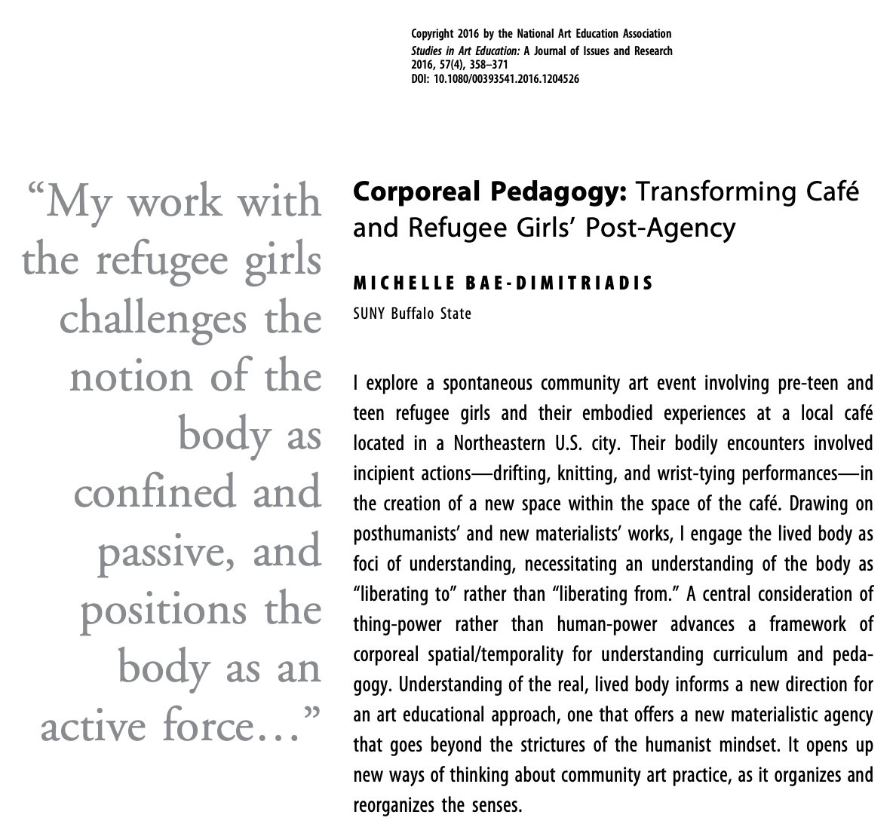
Artikkelin ydin tiivistetysti:
Joukko pakolaistyttöjä vierailee kahvilassa, joka on heidän asuinympäristössään, mutta jossa he eivät tyypillisesti käy.
Kahvilaan tutustutaan painottaen kehollisuutta ja moniaistisuutta – ”toisenlaisia toimijuuksia”.
Ilmapiirissä on luotaantyöntävyyttä ja kovuutta.
Kahvilassa tehdään taideteko: virkkaamalla toteutettuja käsikoruja yms., joita jaetaan asiakkaille.
Asiakkaiden reaktiot.
”Pehmeä ja kova kohtaavat”
Kuinka taideteko muuttaa tilakokemusta

Slide 9
” while the body has been associated with the irrational and superficial (Owens, 1983; Powell, 2007). Feminist philosopher Genevieve Lloyd (1984) alerts that the binary association of body/mind maps overlaying that of male/female indicates hierarchical modes of knowledge. The dualistic thinking thus constructs a “disciplined” and “proper” body through mending, healing, and controlling (Springgay, 2008). Furthermore, recent feminist educators view privileging the Cartesian mind as a fundamental problem for liberatory education (Davies & Gannon, 2009; Ellsworth, 2005; Luke & Gore, 1992; St. Pierre, 2000”

Slide 10
”Their way of knowing it was not limited to just observing; rather, they used their bodies to experience the space. Their bodily knowing took place by integrating with the objects and the space through such corporeal activities.”
s. 362
Koulumaailma painottaa edelleenkin hyvin vahvasti perinteistä tiedonkäsitystä: tieto rakentuu teoreettisesti, tutkiminen tarkoittaa tutustumista teorialähteisiin.
Entä kehollinen ja aistimellinen tieto vastapainona, itseymmärryksen lisääjänä?
Taiteellinen tutkimus on kehittynyt, luonnontiede hyödyntää visuaalisia, taiteellisia ja kehollisia menetelmiä ja taide hyödyntää luonnontieteelle tyypillisiä menetelmiä -> taito- ja taideaineiden tiedonrakentumisen menetelmien arvostaminen on hyvä saada nousuun myös koulussa

Slide 11
”The girls’ body-felt sense of the material allowed for their interactions with the yarn to be malle- able and unexpected. The girls’ knitting demonstrated an “active process of materia- lization of which embodied humans are an integral part, rather than the monotonous repetitions of dead matter from which human subjects are a part” ”

Slide 12
Ismien sokea noudattaminen vs. oman taidekasvatusajattelun muodostuminen
Käytännön esimerkki
Pirittan taidekasvatusnäkemyksen muodostumispalikoita tämän kurssin teoriataustan viitekehyksessä:
Kriittinen pedagogiikka
Valtarakenteiden hahmottaminen ja vallan välineiden tiedostaminen
Dialogisuus: mahdollisuuksien ja haasteiden ymmärtäminen
Kuinka saada kaikkien ääni kuuluviin?
Sosiokonstruktivismi
- Tiedon rakentumiseen ja ymmärrykseen vaikuttavien sosiaalisten ja kielellisten rakenteiden ja tekijöiden vaikutusten hahmottaminen sekä tunnustaminen
Posthumanismi
Teoreettisen tiedon ”yksinvallan” kyseenalaistaminen
Muunlajisten huomioiminen ja arvostaminen
Uusmaterialismi
tiedon, maailmassaolon ja olemisen merkitysten rakentuminen myös materian toimijuuksista
Moniaistisuuden kautta rakentuvan tiedon merkitys
Kehollisuuden kautta rakentuvan tiedon merkitys
Tilallisuuksien ja materiaalisuuksien toimijuuden meritys
Henrika Ylirisku, Taidekasvatuksen observatorion video:
Mahdollisimman laajojen suhteiden huomioiminen, ei vain miellyttävien suhteisuuksien arvostaminen. Eettinen myötätunto laaja-alaisesti. Jännitteiden ja ristiriitaisuuksien kohtaaminen, moninaisten toisten kanssa oleminen.

Slide 13
Kuinka jättää tilaa?
Kriittiselle ajattelulle
Tilaa kysyä ja kyseenalaistaa
Tilaa tehdä
Tilaa olla turvallisesti
Tilaa kunkin omalle kulttuuriselle taustalle
Tilaa kunkin omille kiinnostuksille
Tilaa oivallukselle
Tilaa omalle olemiselle
Tilaa olla oma itsensä
Tilaa ymmärryksen kasvulle
”Not to explain,
but to experience.”
Michelle Bae-Dimitriadis
Tilaa kehollisen, aistimellisen ja kokonaisvaltaisen tiedon rakentumiselle?

Slide 14
Kuvallinen ja kehollinen tehtävä paikan ja tilan virittämänä:
Mieti mielessäsi jokin kulkemisen päätepiste.
Lähde kulkemaan ja ota kellosta / puhelimesta aikaa tai laske mielessäsi aina samaan esimerkiksi sataan. Kiinnitä toki huomiota ympäristöösi kulkiessasi sen verran, ettet satuta itseäsi tai muita, mutta muuten pyri olemaan huomioimatta ympäristöä liiemmin.
Joka minuutin (tai sataan laskemisen) välein, pysähdy
- tarkkaile rauhassa ympäristöä siinä kohdassa
- voit tunnustella
- voit kuunnella ja aistia
- Millaisia valoja? Millaisia tunnelmia?
- Kuinka paikasta ilmenee käyttötarkoitus?
- Näkyykö jotain valtarakenteisiin viittaavaa?
- Mikä paikassa on mielestäsi positiivista? (Kiinnostavaa, kiehtovaa, hyvin suunniteltua, muut huomioivaa, toimivaa, funktionaalista, mieltä kutkuttavaa tms. )
- Mikä paikassa aiheuttaa sinussa ihmetystä, kysymyksiä, negatiivisia tunteita tai mistä et pidä?
- Ota paikasta kuvia tai kuva tai piirrä nopea luonnos tai mieti jokin liikessarja, joka liittyisi paikan aiheuttamaan tunnelmaan (voit myöhemmin kuvata liikesarjat videolle tai piirtää ne yksityiskohdista tai) -> Mitä haluat esiin tuomallasi paikkaan liittyvällä reaktiolla kertoa tai kuvailla?
4. Toista paikkaan pysähtyminen ja siihen visuaalinen / kehollinen reagoiminen vähintään kolmesti.

